Slide 1

第五章 网络层
5.1 网络层功能和服务
5.2 网络层互连设备
5.3 路由选择策略
5.4 基本的路由算法
5.5 基本的网关路由协议
5.6 虚电路中数据包的传输
5.7 拥塞控制和流量控制

Slide 2
5.1 网络层功能和服务
为了实现端到端的传递，网络层提供了两种主要功能：交换和路由
交换和路由需要在原始数据包上附加源和目的地址，这些地址和数据链路层的上、下结点地址不同，网络层地址是信源和信宿。
网络层提供任意两个网络结点的可靠通信。

Slide 3
5.1.1 网络层的功能
信源到信宿的传输：将多条物理链路连接成一条传输路径。
逻辑寻址：为了完成从信源到信宿的传输，在数据包的头部加入源地址和目的地址。
路由：选择从一点到另一点发送数据包的最佳路经。

Slide 4
地址转换：将网络层地址翻译成对应的物理地址。
复用：同一条物理线路同时传输多个设备间的数据
流量和拥塞控制
网络互连:解决网络互连的有关问题

Slide 5


5.1.2 面向连接的网络服务
面向连接的网络服务为数据传输建立一条虚电路，这条电路在整个数据传输过程中都是有效的。属于这次数据传输过程的所有包都将按顺序沿着这条电路传输。
应用层
运输层
网络层
数据链路层
物理层
应用层
运输层
网络层
数据链路层
物理层
H₁
H₂
虚电路

Slide 6
一个面向连接的网络服务通过如下步骤完成一次传输过程：
发送者发送一个连接请求包
接收者使用一个连接确认包进行确认
发送者传输数据
发送者发送一个连接终止请求包
接收者使用一个终止确认包进行确认

Slide 7
面向连接网络服务的优点：
1.数据顺序到达、具有流量和差错控制;
2.可以使用滑动窗口进行流量控制;
3.控制信息少, 减少了额外开销;

Slide 8
面向连接网络服务的缺点：
1.一旦连接建立以后，路由的灵活性就不存在了。如果一条链路发生阻塞或出现其他问题，后续的包不能使用其他的路径来替代。
2. 速度低。在面向连接的网络服务中，包必须被检查、或者被确认、或者被重传。

Slide 9
5.1.3 面向无连接的网络服务
一次多包传输中，每个包被当作一个独立的单元。无连接协议不提供逻辑连接。中间结点根据路由信息和报头地址选择路径。
应用层
运输层
网络层
数据链路层
物理层
应用层
运输层
网络层
数据链路层
物理层
H₁
IP 数据报
H₂
丢失

Slide 10
面向非连接网络服务的优点：
如果可靠性和排序可由上层协议来处理的话，面向非连接具有速度和开销方面的优势。如果某一条路经发生阻塞或中断，包可以选择另一条路经。单个传输的各个片断可以通过不同的路径传输，从而达到最大的效率。

Slide 11
面向非连接网络服务的缺点：
1.不可靠，无法保证数据包顺序到达。
2.每个包所需的开销较大，每个包必须携带完整的地址信息。

Slide 12
⊙两种方式总结
通信子网向端系统提供两种网络服务：虚电路，数据报。而通信子网内部的工作也有虚电路和数据报方式。
提供虚电路服务的通信子网内部的操作可以使虚电路方式、也可以是数据报方式。
以虚电路方式操作的网络一般总是提供虚电路服务。

Slide 13
以数据报操作的网络也可以提供虚电路服务。即通信子网内部结点按数据报方式交换数据，而与端系体连接的网络结点向端系统提供虚电路服务。对于端系统来说，它的网络层与网络结点的通信像虚电路操作方式一样，先建立虚电路，再交换数据，最后拆除连接。但每个分组被网络结点分成若干数据报，附上地址分送到目的地。例如：TCP/IP协议，IP协议是无连接的，但TCP协议是面向连接的。

Slide 14
尽管通信子网的数据报交换是不可靠的，但两端的网络结点作了诸如排序、重发等工作，从而满足了虚电路的服务。
数据报服务一般由数据报交换网来提供。

Slide 15
网络层提供的两种服务
在计算机网络领域，网络层应该向传输层提供怎样的服务（“面向连接”还是“无连接”）曾引起了长期的争论。
争论焦点是：在计算机通信中，可靠交付由谁来负责？是网络还是端系统？

Slide 16
电信网的成功经验让网络负责可靠交付。
因特网采用的设计思路，网络层不提供服务质量的承诺。只提供简单灵活的、无连接的、尽最大努力交付的数据报服务。

Slide 17
5.2 网络层互连设备
网络层互连设备主要是路由器。
路由器
网络
网络
网络
网络
网络

Slide 18
5.2.1 路由器
路由器工作在网络层。路由器在多个互连设备之间中继数据包。路由器对来自某个网络的数据包确定传输路径，发送到互连网络中任何可能的目的网络中。

Slide 19
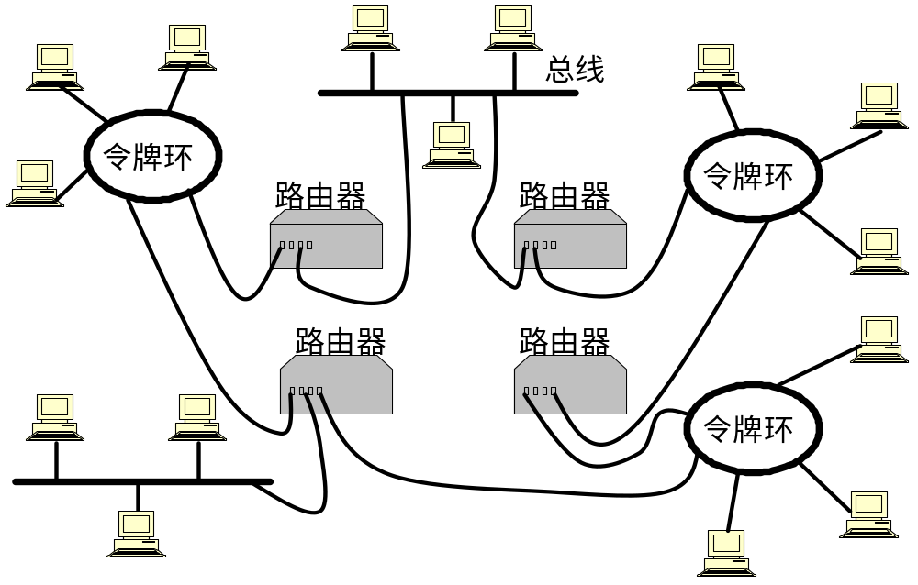

Slide 20
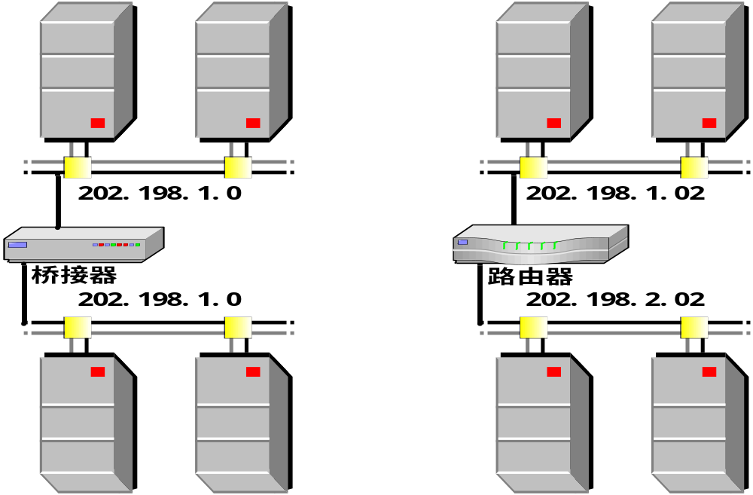
路由器和交换机的区别

Slide 21
5.2.2 第三层交换机
三层交换机的特征：
转发基于第三层地址的业务流
完全交换功能
完成特殊任务，如报文过滤
有路由功能

Slide 22
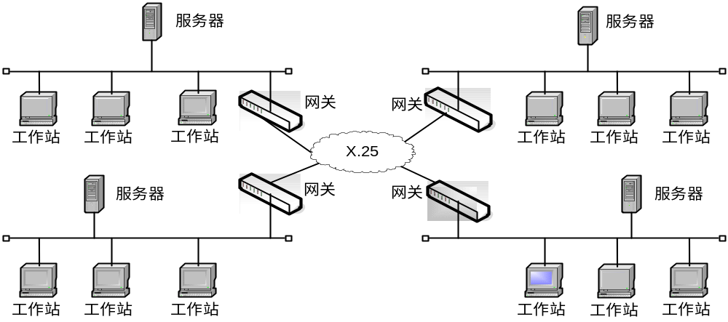
5.2.3 网关
网关是一个协议转换器。网关通常是安装在路由器内部的软件。可以工作在OSI的7层。

Slide 23
5.3 路由选择策略
路由选择就是网络中各个结点为到来的数据包选择一条输出链路。
如果网络内部使用数据报，那么就必须为每个到来的包作一次路由选择。如果网络内部使用虚电路，则仅在建立一个虚电路时作一次路由选择，以后各数据包都按建立的路由传送。

Slide 24
5.3.1 路由选择的基本要求
正确性：路由算法必须是正确的
简单性：算法在计算上应该简单
坚定性：长时间运行不会出现系统故障
稳定性：算法是收敛的
公平性：通信结点利用信道的机会均等
最佳性：按一定的标准获得最好的效果

Slide 25
5.3.2 路由选择策略
根据路由算法能否随网络的通信量或拓扑结构变化而进行调整来划分，路由选择算法可分为两大类：
非适应性路由选择算法
适应性路由选择算法

Slide 26
①非适应性路由选择
非适应性路由算法不能随网络的通信量变化而变化，但实现起来容易。有以下几种方法：

Slide 27
⑴洪泛(flooding)法：某个结点收到一个包时，向所有与此结点相连的链路发送这个包。
⑵有选择的洪泛法：满足事先确定的条件的链路上转发包。

Slide 28
⑶固定路由法：按最短路径建立一个表，表上标明每个目的地址的包应当从哪条链路上转发。
⑷随机走动(random walk)法：随机选择一条链路进行转发。

Slide 29
⑸分散通信量法：每个结点上设置一个表，表中给出几个可采用的输出链路，并且对每条链路赋予一定的概率，此概率就是利用此链路进行转发的概率。

Slide 30
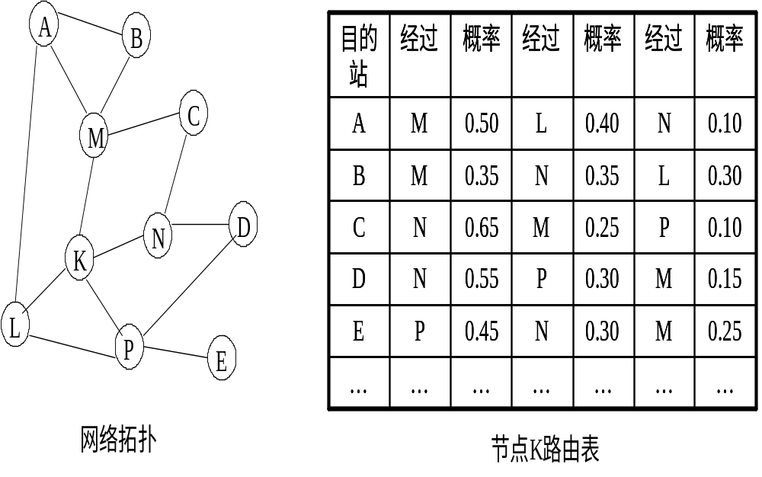

Slide 31
②适应性路由选择
非适应性路由选择算法不适合网络中通信量变化很大的情况，这时需要适应性路由选择算法，适应性路由选择算法主要由以下3种：

Slide 32
⑴孤立的路由选择策略
各结点只根据自己的状态决定路由选择，而不与其它结点交换信息。算法非常简单，但并不准确，使用此方法有时效率不高。

Slide 33
⑵分布式路由选择策略
每个结点有一个路由表，并周期性地从周围相邻的结点获得网络状态信息，同时，也将本结点做出的路由周期性地通知相邻的各结点。整个网络的路由选择经常处于动态变化之中。
典型的算法有:RIP协议和OSPF协议。

Slide 34
⑶集中式路由选择策略
网络控制中心NCC负责全网状态信息的收集、路由计算、以及路由选择的实现。每个结点定期向网络控制中心报告一些状态信息。
优点：各个结点不需要路由选择计算
缺点：通信量大、可靠性差、网络的规模受到限制

Slide 35
5.4 基本的路由算法
距离最短的路径是最佳路径，距离最短的标准可以是费用最小、传输延迟最小、数据传输速率最大、以及这些因素的一种组合。
有两种最常用的计算最短路经的方法：
距离向量路由
链路状态路由

Slide 36
5.4.1 距离向量路由算法
在距离向量路由中，每个路由器周期性的将自己关于整个网络的信息发送给它的邻居。
①每个路由器保存关于整个网络的信息
②仅仅和邻居交换网络信息
③信息的交换是通过有规律的时间间隔来进行，一般每个30秒

Slide 37
每个路由器依据路由表来转发数据包，距离向量路由算法的路由表中的每一项一般具有如下的格式：
NetID: Distance: Nexthop
例：

Slide 38
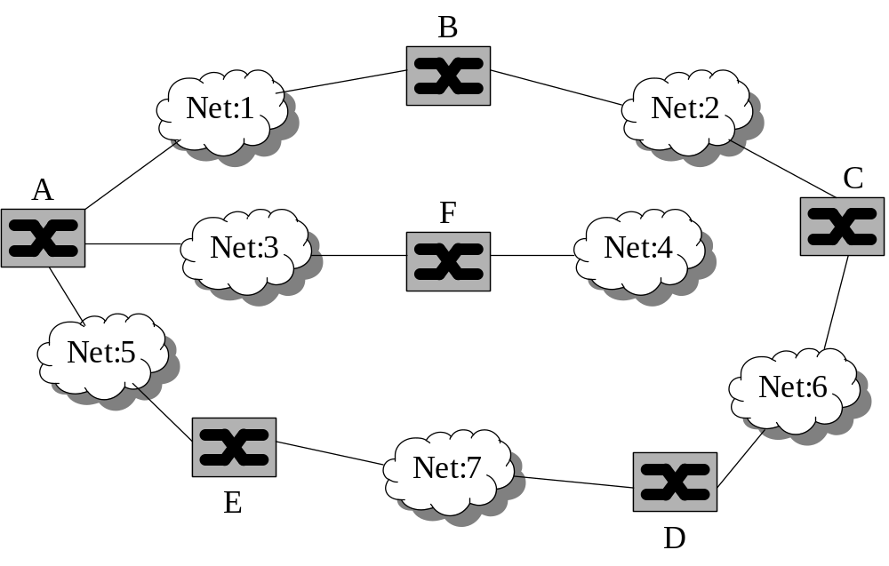

Slide 39
轮 | 路 由 器 | 目的网络
 |  | 1 | 2 | 3 | 4 | 5 | 6 | 7
0 | A | 1:1:- | 2:∞:? | 3:1:- | 4:∞:? | 5:1:- | 6:∞:? | 7:∞:?
 | B | 1:1:- | 2:1:- | 3:∞:? | 4:∞:? | 5:∞:? | 6:∞:? | 7:∞:?
 | C | 1:∞:? | 2:1:- | 3:∞:? | 4:∞:? | 5:∞:? | 6:1:- | 7:∞:?
 | D | 1:∞:? | 2:∞:? | 3:∞:? | 4:∞:? | 5:∞:? | 6:1:- | 7:1:-
 | E | 1:∞:? | 2:∞:? | 3:∞:? | 4:∞:? | 5:1:- | 6:∞:? | 7:1:-
 | F | 1:∞:? | 2:∞:? | 3: 1:- | 4:1:- | 5:∞:? | 6:∞:? | 7:∞:?
1 | A | 1:1:- | 2:2:B | 3:1:- | 4:2:F | 5:1:- | 6:∞:? | 7:2:E
 | B | 1:1:- | 2:1:- | 3:2:A | 4:∞:? | 5:2:A | 6:2:C | 7:∞:?
 | C | 1:2:B | 1:1:- | 3:∞:? | 4:∞:? | 5:∞:? | 6:1:- | 7:2:D
 | D | 1:∞:? | 2:2:C | 3:∞:? | 4:∞:? | 5:2:E | 6:1:- | 7:1:-
 | E | 1:2:A | 2:∞:? | 3:2:A | 4:∞:? | 5:1:- | 6:2:D | 7:1:-
 | F | 1:2:A | 2:∞:? | 3:1:- | 4:1:- | 5:2:A | 6:∞:? | 7:∞:?

Slide 40
2 | A | 1:1:- | 2:2:B | 3:1:- | 4:2:F | 5:1:- | 6:3:B | 7:2:E
 | B | 1:1:- | 2:1:- | 3:2:A | 4:3:A | 5:2:A | 6:2:C | 7:3:A
 | C | 1:2:B | 1:1:- | 3:3:B | 4:∞:? | 5:3:A | 6:1:- | 7:2:D
 | D | 1:3:C | 2:2:C | 3:3:E | 4:∞:? | 5:2:E | 6:1:- | 7:1:-
 | E | 1:2:A | 2:3:D | 3:2:A | 4:3:A | 5:1:- | 6:2:D | 7:1:-
 | F | 1:2:A | 2:3:A | 3:1:- | 4:1:- | 5:2:A | 6:∞:? | 7:3:A
3 | A | 1:1:- | 2:2:B | 3:1:- | 4:2:F | 5:1:- | 6:3:B | 7:2:E
 | B | 1:1:- | 2:1:- | 3:2:A | 4:3:A | 5:2:A | 6:2:C | 7:3:A
 | C | 1:2:B | 1:1:- | 3:3:B | 4:4:B | 5:3:A | 6:1:- | 7:2:D
 | D | 1:3:C | 2:2:C | 3:3:E | 4:4:E | 5:2:E | 6:1:- | 7:1:-
 | E | 1:2:A | 2:3:D | 3:2:A | 4:3:A | 5:1:- | 6:2:D | 7:1:-
 | F | 1:2:A | 2:3:A | 3:1:- | 4:1:- | 5:2:A | 6:4:A | 7:3:A

Slide 41
算法的特点：
优点：简单、适用于小规模网络
缺点：网络规模的伸展性差、对链路状态的变化响应慢、路由包文尺寸大且包文长与路由器的个数成正比.

Slide 42
典型的协议是：
RIP(Routing Information Protocol)
在路由器上键入命令:
Router rip
Network 192.168.1.0
Network 192.168.2.0

Slide 43
5.4.2 链路状态路由算法
在链路状态路由中，每个路由器和互连网络中的所有其它路由器共享关于它邻居的信息:
①共享关于邻居的信息
②共享的信息发给所有的路由器
③信息的共享在有规律的时间间隔内进行
（一般30分钟）

Slide 44
理解链路状态路由的关键在于它和距离向量路由的不同之处。在链路状态路由中，每个路由器和互连网络中的所有其它路由器共享关于它邻居的信息。

Slide 45
链路状态路由可分为两步完成：第一步是共享链路状态信息，即每个路由器将它自己和它的所有邻居之间的链路状态信息发送给互连网络中的所有其它路由器。第二步是每个路由器根据自己所掌握的关于整个网络的链路状态信息计算到每个网路的路由。

Slide 46
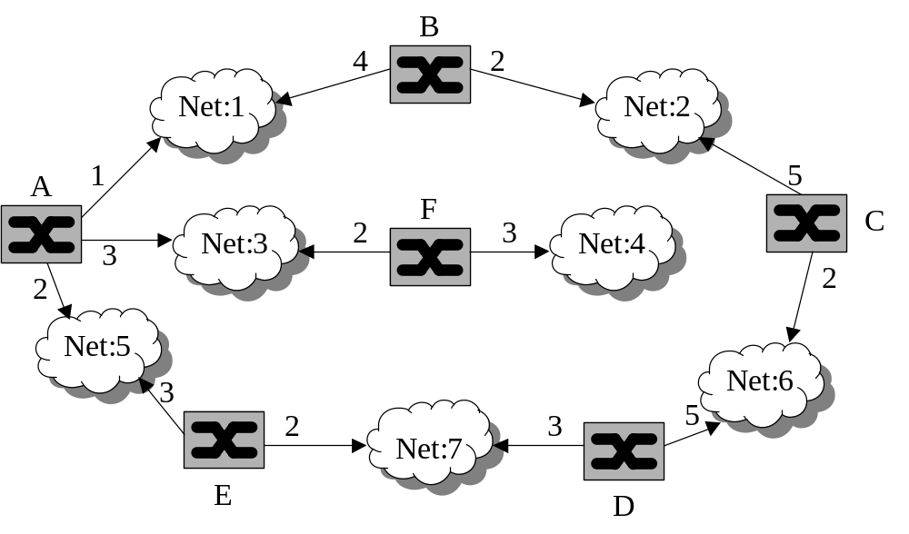
①链路状态信息共享

Slide 47
(1)路由器传输包的费用：在链路状态路由中，费用是许多因素的加权值。这些因素包括安全级别，流量和链路的传输速率等。

Slide 48
(2)链路状态包：路由器通过向整个互连网络中的所有路由器发送链路状态包(LSP)，在网络中扩散关于自己邻居的信息。一个LSP通常包含四个信息域：广告者的ID，所影响的目标网络ID，费用，邻居路由器的ID。

Slide 49
(3)获得关于邻居路由器的信息：每个路由器都周期性地发送一个简短的问候包来获取关于它们邻居的信息。这些问候包很小，只占用很小的网络资源。

Slide 50
(4)初始化：每个路由器在启动时向它的所有邻居发送一个问候包来获取每条链路的状态信息。然后它基于这些问候的结果准备一个LSP，并将它扩散到整个网络。像是说：大家好!我是新路由器，这里有人吗?

Slide 51
(5)链路状态数据库：每个路由器接收每个其它路由器发送来的LSP，并将它们的信息存放到一个链路状态数据库中。

Slide 52
广告者 | 相关网络 | 费用 | 邻居
A | 1 | 1 | B
A | 3 | 3 | F
A | 5 | 2 | E
B | 1 | 4 | A
B | 2 | 2 | C
C | 2 | 5 | B
C | 6 | 2 | D
D | 6 | 5 | C
D | 7 | 3 | E
E | 7 | 2 | D
E | 5 | 3 | A
F | 3 | 2 | A
F | 4 | 3 | -

Slide 54
典型的协议是OSPF(Open Short Path First)
路由器上启动OSPF协议:
router OSPF 99
Network 192.168.1.0 0.0.0.255 area 0
Network 192.168.2.0 0.0.0.255 area 0

Slide 55
②Dijkstra算法
荷兰计算机科学家Edsger Wybe Dijkstra。
使用由结点和弧组成的图计算网络中两点之间的最短路径。结点有两种类型：网络和路由器。弧也有两类：路由器到网络的链路和网络到路由器的链路。在Dijkstra算法中，从路由器到网络的链路的费用有效，而从网络到路由器的链路的费用总是为0。

Slide 56
每个路由器在使用Dijkstra算法时，根据下面四个步骤来形成自己的最短路经树:

Slide 57
⑴选择自己作为树的根,并将根标记为永久性结点,算法接着从根出发连接它的所有邻居结点,这种连接是临时性的。
⑵算法比较所有的临时连接,找出费用最小的路径,这个路经上的所有弧和结点被标记为最短路经树上的永久部分。

Slide 58
⑶根据链路状态数据库,找出从这个选定的最短路经向外延伸所能连接的所有非永久性结点,将这些结点临时性的加到最短路经树上。
⑷如果所有的结点已经成为最短路经树上的永久部分,则算法结束,去掉非永久性的弧.否则,转步骤（2）继续执行。

Slide 60
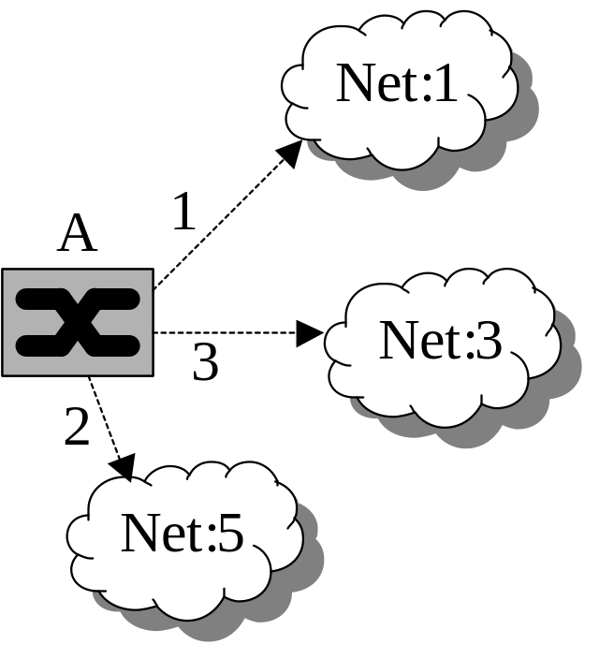
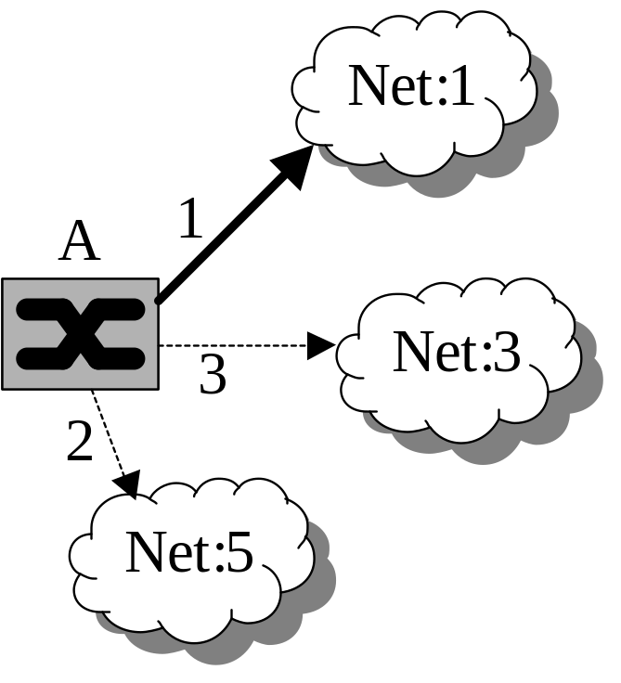

Slide 61
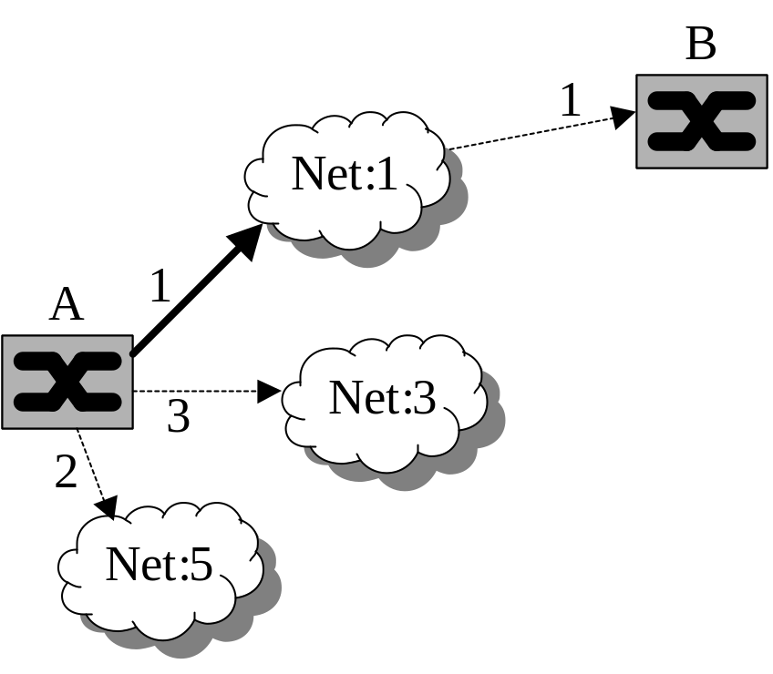
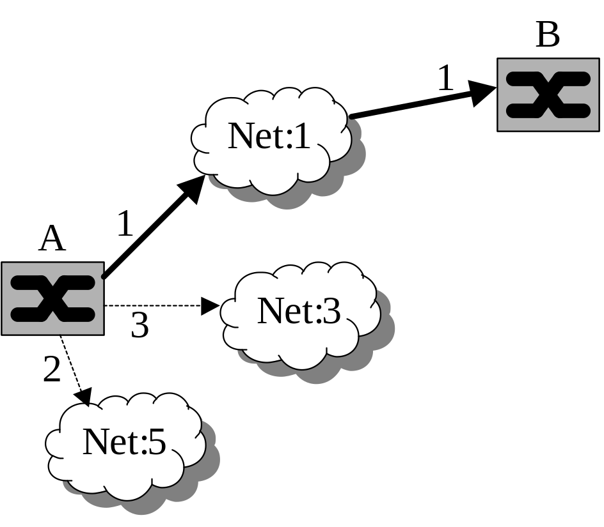

Slide 62
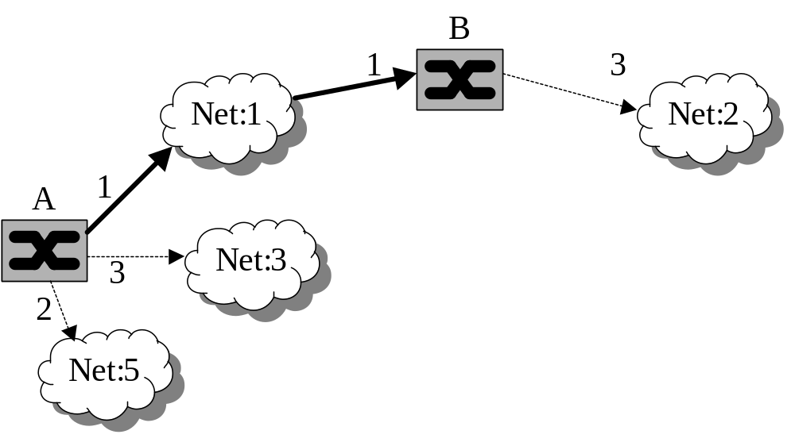

Slide 63
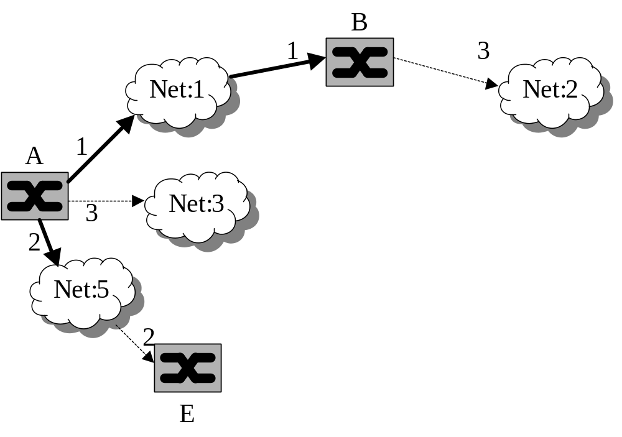

Slide 64
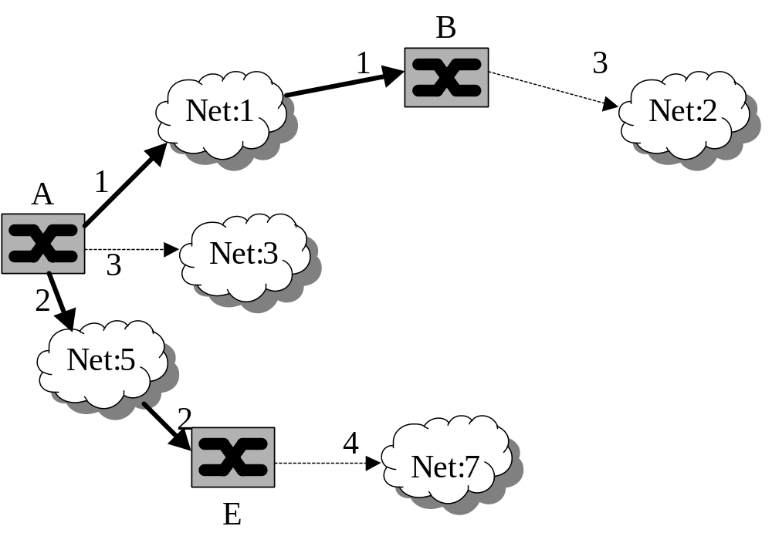

Slide 65
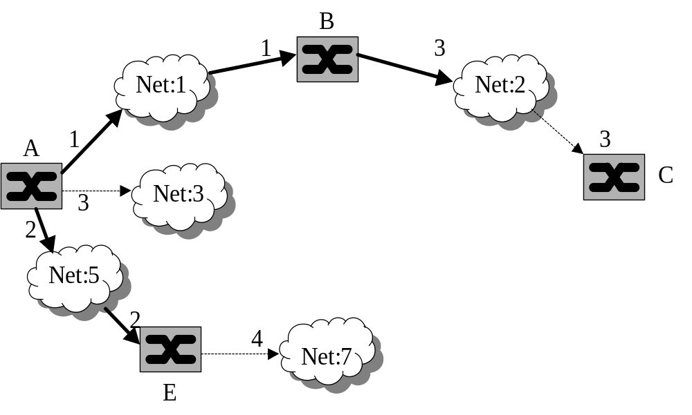

Slide 66
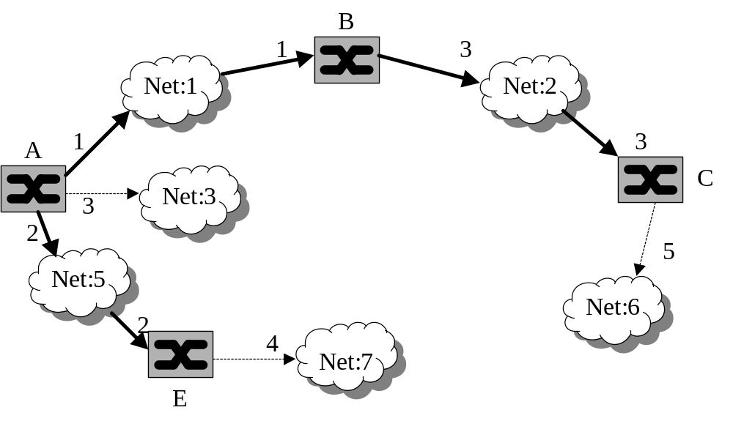

Slide 67
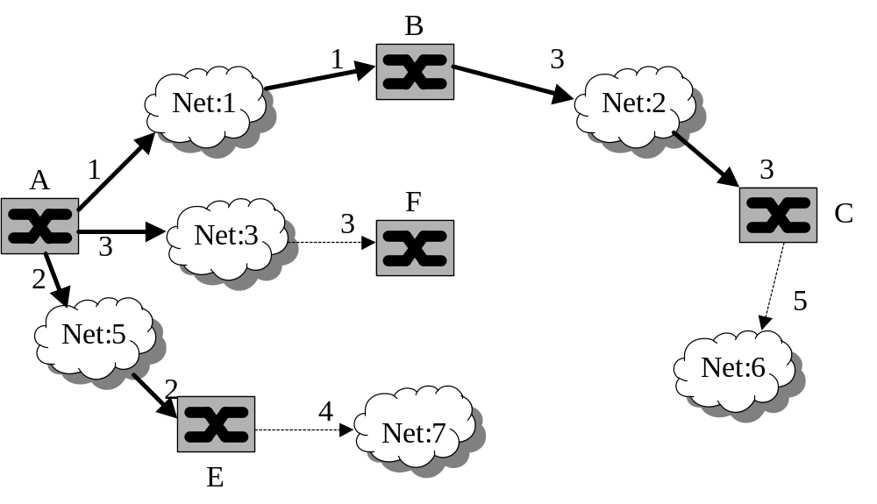

Slide 68
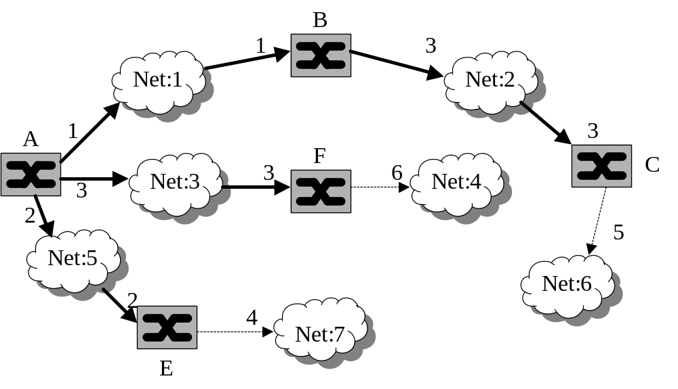

Slide 69
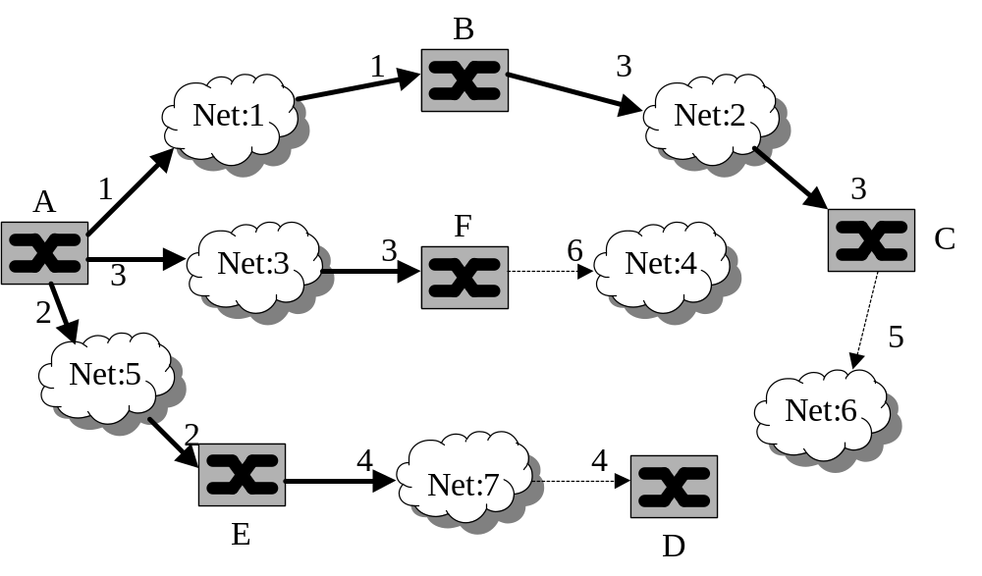

Slide 70


Slide 71
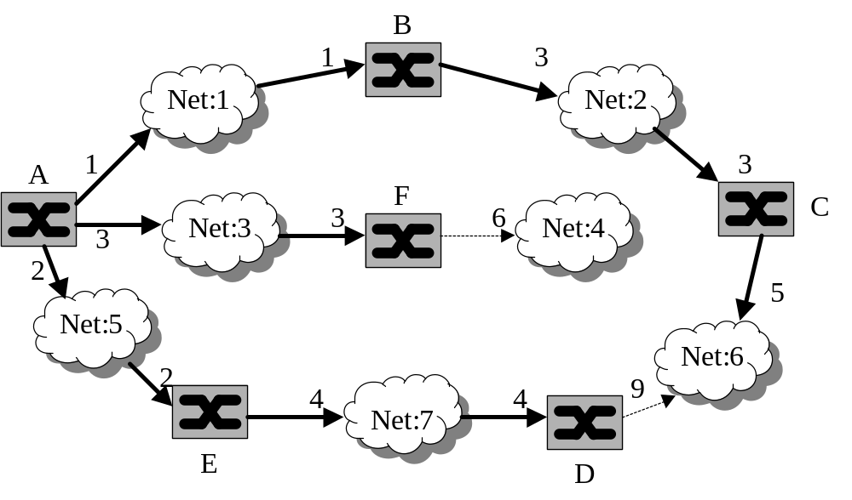

Slide 72


Slide 73
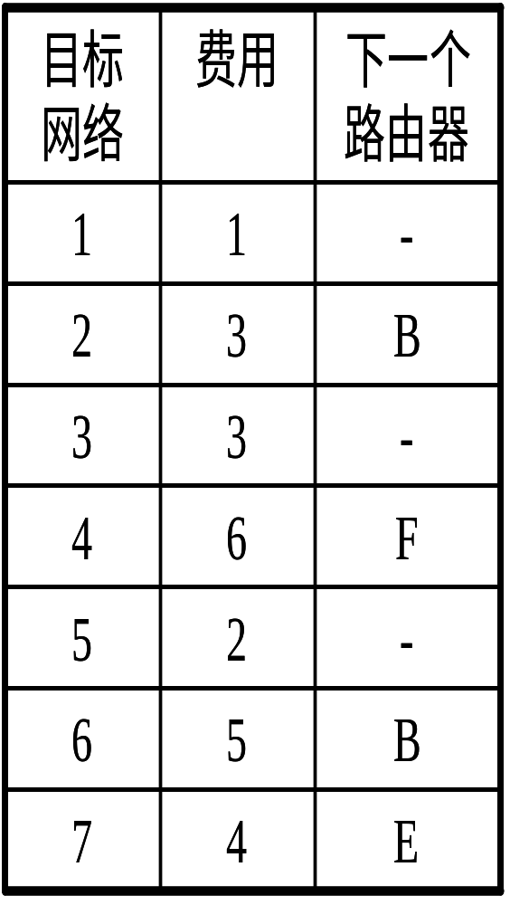
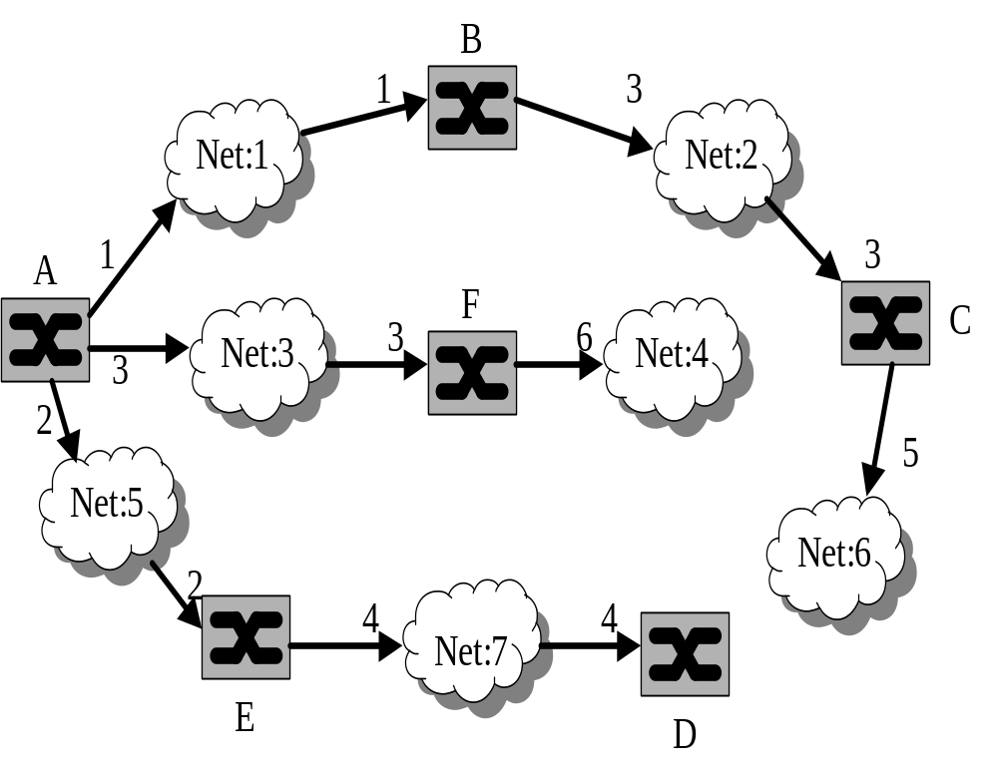
最短树的路由(A路由器)

Slide 74
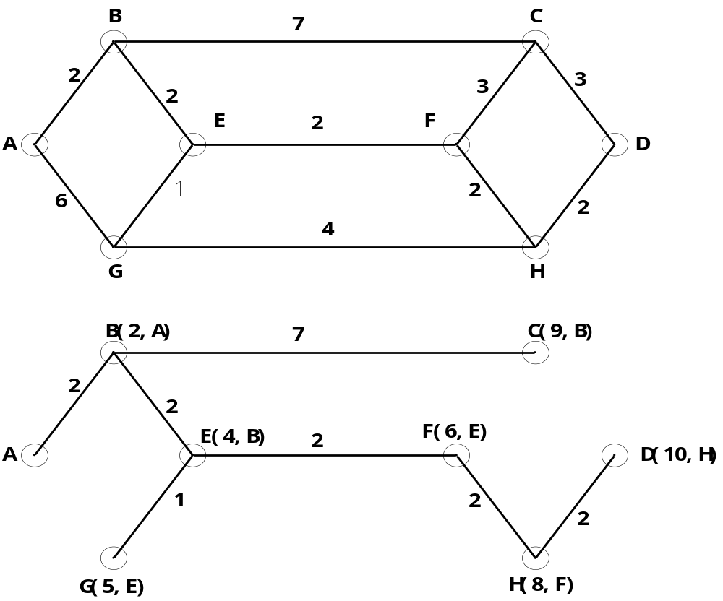

Slide 75
Dijkstra算法总结
①初始化:设N表示网络结点集合,先令N={1},对所有不在N中的结点写出:
S(V)= L(1,V) ;若结点V与结点1相邻
∞;若结点V与结点1不相邻

Slide 76
②找出一个不在N中的结点W,使S(W)值为最小,把W加入N中,然后对所有不在N中的结点按下式更新:
S(V)←min[S(V),S(W)+L(W,V)]
③重复步骤(2),直到所有的网络结点都在N中为止.

Slide 77
5.5 基本的网关路由协议
互连网中提供两级路由协议：
内部网关协议IGP(Interior Gateway Protocol)
外部网关协议EGP(Exterior Gateway Protocol)

Slide 78
5.5.1 互连网络的路由问题
网络互连可能需要多协议路由器，多协议路由器可以处理多种通信协议。
自治系统AS：一个自治系统就是处于一个管理机构控制之下的路由器和网络群组。一个自治系统中的所有路由器必须相互连接，运行相同的路由协议。
自治系统内的路由算法：内部网关协议；
自治系统之间的路由算法：外部网关协议；

Slide 79
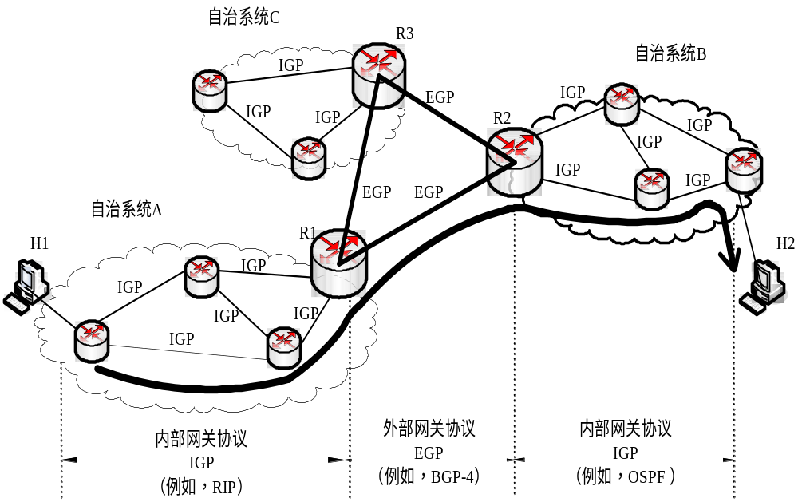

Slide 80
5.5.2 内部网关路由选择协议
①OSPF (Open Shortest Path First)开放最短路径优先。
OSPF路由协议是典型的链路状态路由协议，是互连网应用最广的路由协议。

Slide 81
SPF算法 ：
SPF算法是OSPF路由协议的基础。SPF算法有时也被称为Dijkstra算法 。
在OSPF路由协议中，最短路径树的树干长度，称为OSPF的Cost，其算法为：Cost = 100×106/链路带宽。

Slide 82
链路状态算法 ：
1. 当路由器初始化或当网络结构发生变化时，路由器广播链路状态数据包LSA；
2.所有路由器通过刷新（Flooding）的方法来交换链路状态数据。
3. 协议收敛后，所有的路由器根据其各自的链路状态信息数据库计算出各自的路由表。

Slide 83
OSPF运行在IP分组上，使用IP分组协议号89，组播地址：224.0.0.5

Slide 84
②RIP (Routing Information Protocol)
路由信息协议
用跳（hop）路由器个数，表示到达目标网络，该参数最大为15.
路由收敛较慢，适用于小规模网络；
RIP使用UDP协议，端口号520

Slide 85
5.5.3 外部网关路由选择协议
①BGPv4是典型的外部网关协议，完成自治系统间的路由选择问题。
BGP(Border Gateway Protocol)协议是一种距离向量协议。使用增量的、触发性的路由更新，而不是一般的距离向量协议（RIP）的整个路由表的、周期性的更新。

Slide 86
BGP是一个通路向量协议,它通告前往目的地的一系列自治系统号。
例如：
路由10.10.1.0可以通过AS1:AS2:AS6:AS7到达。
BGP使用TCP协议，保证传输的可靠性。

Slide 87
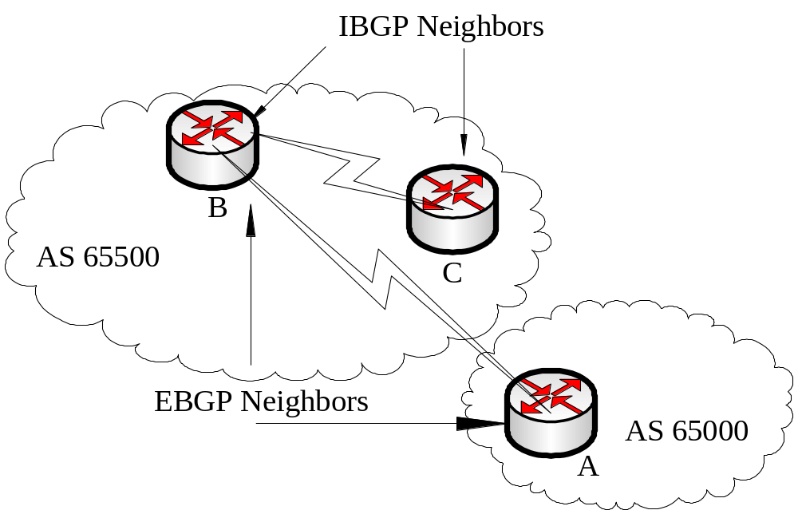

Slide 88
两种路由协议总结
1.向量路由向邻居通告整个网络情况，链路路由向整个网络通告邻居情况；
2.链路路由收敛快，可伸展。适用大型网络，向量路由收敛慢，适用小型网络。
3.更新时间不同，向量路由30秒，链路路由30分。

Slide 89
5.6 虚电路中数据包的传输
数据包在发送之前使用路由算法建立一条虚电路，发送者沿着这条虚电路把数据包传递给接收者。

Slide 90
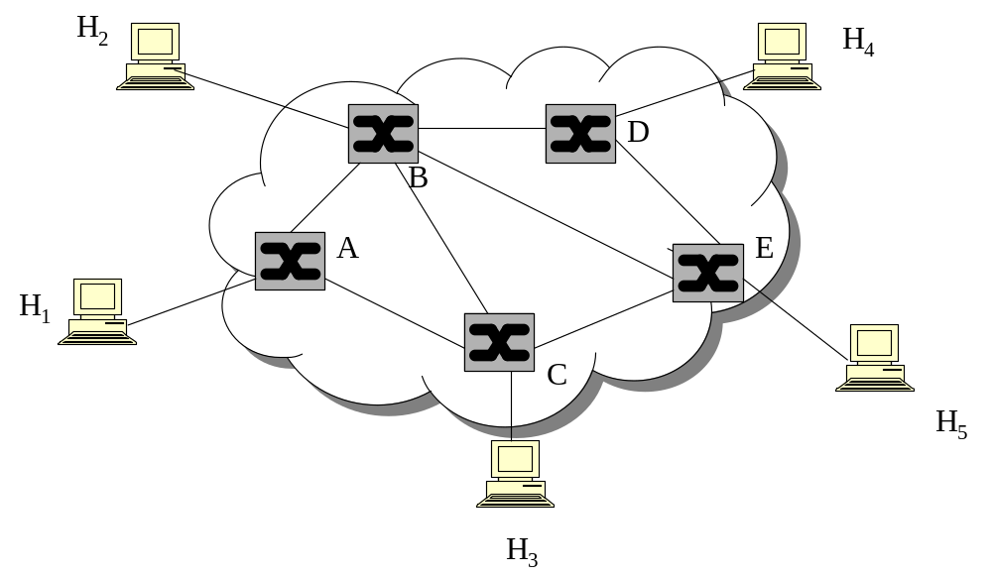
① VC₁:H₁-A-B-E-H₅ ② VC₂:H₁-A-B-D-H₄
③ VC₃:H₂-B-D-E-H₅ ④ VC₄:H₃-C-B-E-H₅
⑤ VC5:H1-A-B-C-E-H5

Slide 91
①虚电路路由表：
包的传送要依赖于路由表（虚电路），每个交换结点都有一个虚电路路由表。假如在这5个虚电路建立之前，网络中没有任何虚电路存在，各个结点的路由表是空的。当这5个虚拟电路建立完毕之后，网络中的各个交换机的虚电路路由表也就形成了。表中的每一行记录了一个虚电路的信息。

Slide 92
②路由表的建立：
H1发起建立3个虚电路，它们是VC1、VC2和VC5，H1按顺序分别给它们编号为0、1和2。
H2建立1个虚电路,即VC3，H2给它编号为0。
H3建立1个虚电路，即VC4，H3给它编号为0。

Slide 93
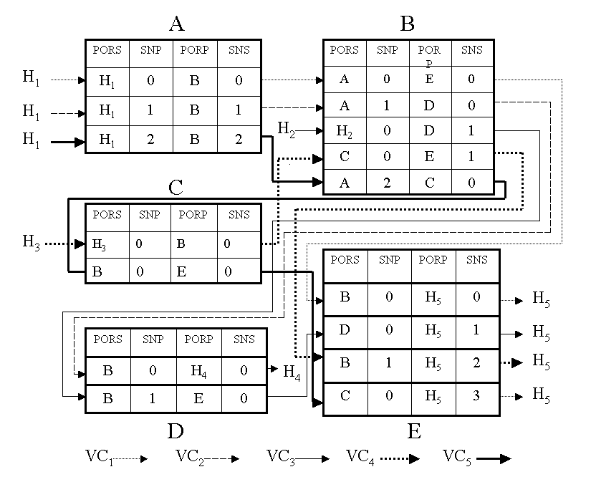

Slide 94
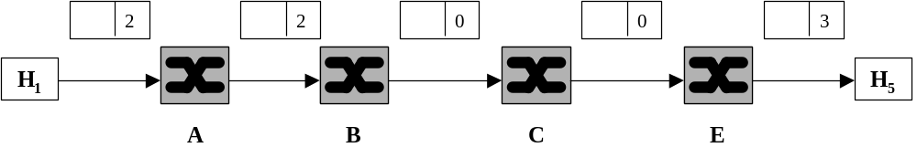
③虚电路的编号：
每个结点对虚电路进行独立编号。
以虚电路VC5为例，虚电路号码的变换情况：

Slide 95
虚电路服务：
网络层向传输层提供的一种使所有分组按顺序到达目的端系统的可靠的数据传送方式。也是通信子网向端系统提供的网络服务。
提供这种虚电路服务的通信子网内部的实际操作可以是虚电路方式，也可以使数据报方式的。
以虚电路方式工作的网络一般总是提供虚电路服务。

Slide 96
以数据报方式工作的网络也可以提供虚电路服务，即通信子网内部结点按数据报方式交换数据，而端结点则向端系统提供虚电路服务。
对于端系统来说，它的网络层与网络结点间的通信仍像虚电路工作方式一样，先建立连接，再交换数据，最后拆除连接。但实际上，每个分组在网络结点分成若干数据报，附上地址，以数据报的工作方式送到目的结点。目的结点再将数据报排序，送给端系统。从而满足虚电服务的要求。

Slide 97
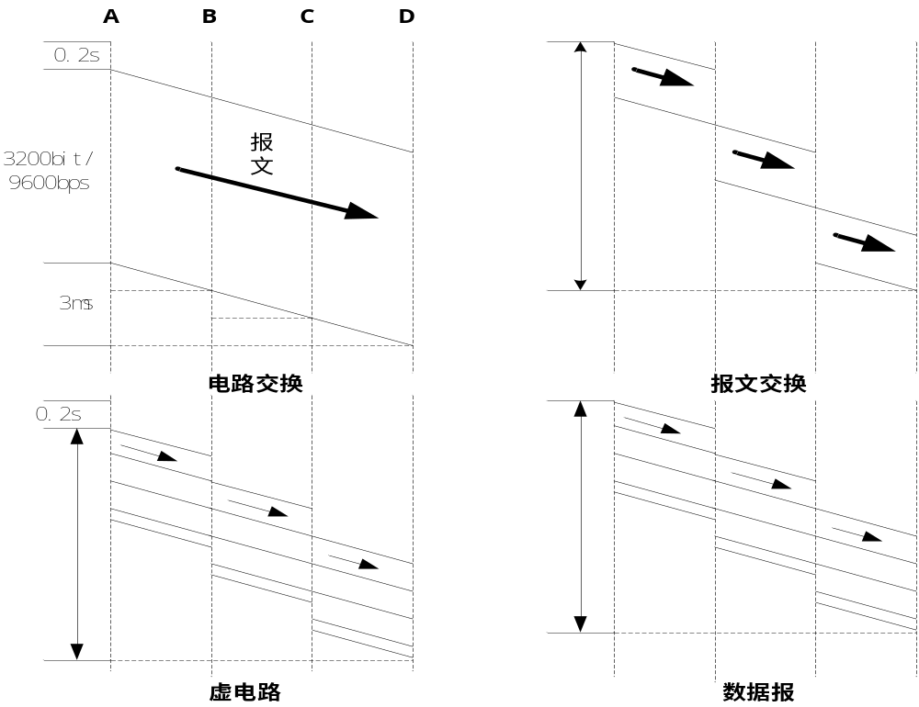

Slide 98
5.7 拥塞控制和流量控制
拥塞控制的基本目的是防止整个网络或网络的一部分出现过多的数据包，而流量控制的目的是保证发送方发送的信息量不会超过接收方的接收能力。

Slide 99
5.7.1 拥塞控制
拥塞：网络出现过多的包，导致网络性能下降的现象。

Slide 100
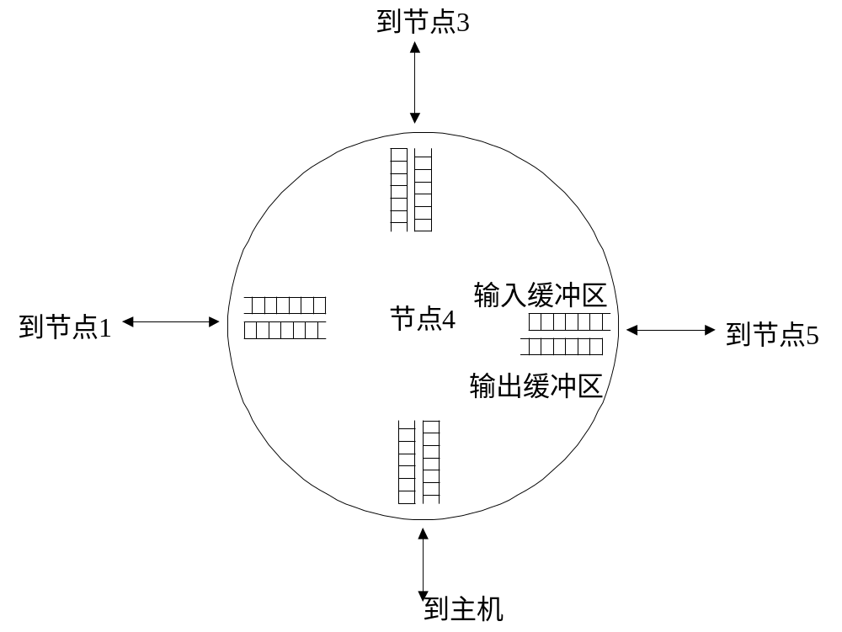
①包交换结点的模型

Slide 101
②拥塞产生的原因
结点的处理速度和链路的传输速度不够高。
③拥塞对系统的影响
对系统吞吐量和传输延迟有影响。

Slide 102
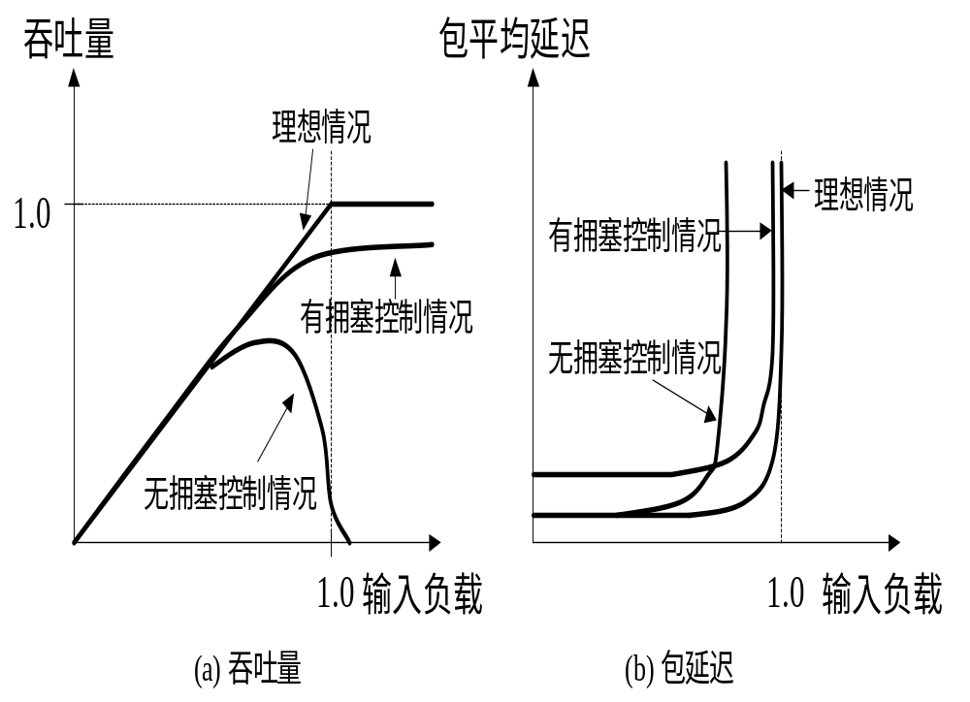

Slide 103
④控制拥塞的方法
⑴预分配缓冲区：常用于虚电路技术中,虚电路的建立会通知该结点为此虚电路预留缓冲区。
⑵丢弃包：结点上收到过多的包而来不及处理或无法发送出去时，可丢弃一部分包。

Slide 104
⑶限制网内包数量：限制进入网内的包的数目，达到控制拥塞的目的。可以在网内设置若干个许可证。
⑷流量控制：接收端调节发送端发送数据的速率，防止到达接收端的数据速率超过接收端的处理速率。

Slide 105
5.7.2 流量控制
流量控制可在如下层次上进行：
主机-主机间、源结点-目的结点间、主机—源结点间、相邻结点间。
实际上是在不同层（传输层、网络层、数据链路层）完成的。

Slide 106
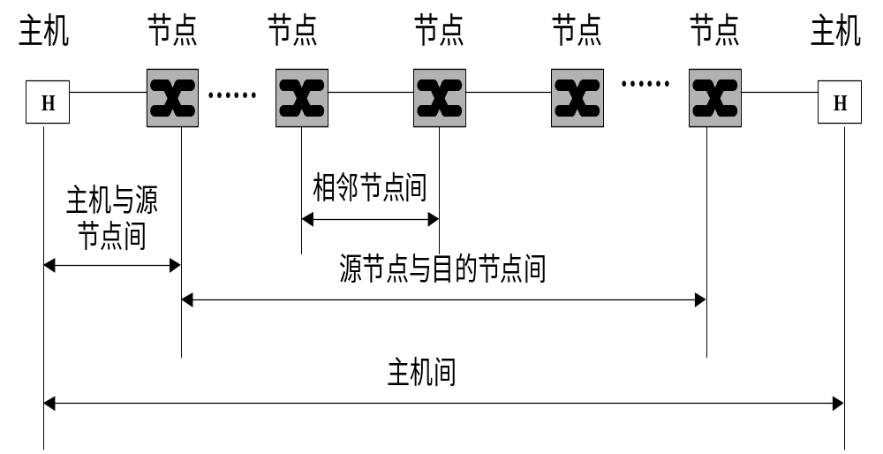

Slide 107
①主机和源结点间的流量控制
主机和源结点间流量控制本质上是通过控制进入通信子网的信息量，从而防止整个网内的缓冲区产生拥塞。它所采用的方法主要有：停止等待流量控制、缓冲区预约、许可证方案。

Slide 108
②源结点和目的结点之间的流量控制
源结点和目的结点间的流量控制的任务，是和通信子网的工作方式紧密相关的。
如果通信子网采用虚电路工作方式，该层流量控制的任务就比较轻。因为虚电路方式本身要求有基本的缓冲区，包沿固定路径传送，且包按顺序到达目的结点。
如果通信子网采用数据报方式工作，而缓冲区分配采用先来先服务且全部分配的方法，则有可能产生存储转发死锁。

Slide 109
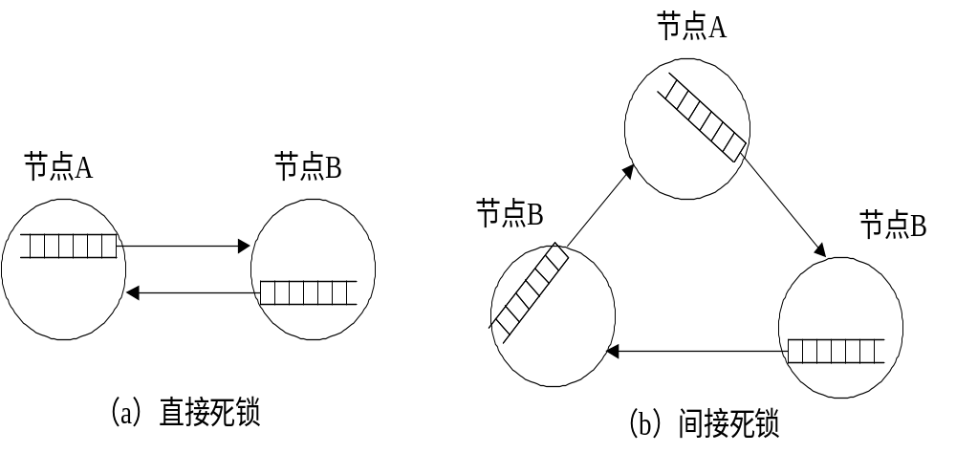
(1)存储转发死锁

Slide 110
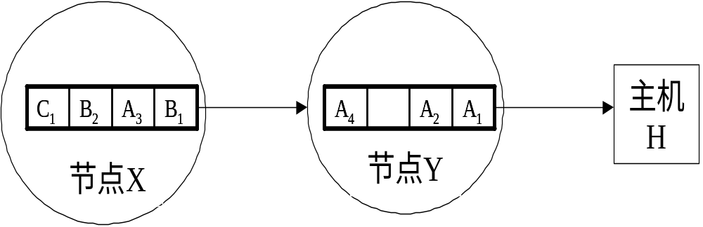
(2)重装死锁

Slide 111
习题

